Slide 1


Slide 2
ENTORNO DE MERCADO
La medicina veterinaria atiende a los animales pero también presta servicios profesionales a sus dueños. El éxito profesional de la mayoría de los veterinarios es el resultado de habilidades interpersonales en lugar de habilidades estrictamente clínicas por lo que en este ítem nos vamos a enfocar en nuestro plan estratégico de marketing para la veterinaria Zamora.

Slide 3
ANTECEDENTES
Fabricio Enrique Zamora Loor, Médico Veterinario 29 años abre su consultorio el 7 de abril del 2004 luego de una prestigiosa carrera en la Universidad Agraria del Ecuador en la cual trabajo por el lapso de 5 años, siendo profesor de cirugía por 3 años y Director de la clínica veterinaria por 4 años.

Slide 4
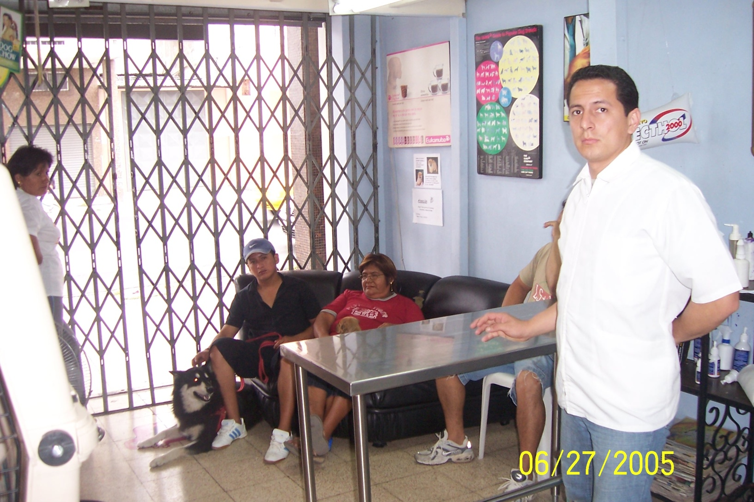

Slide 5
ESTRUCTURA DEL SECTOR Y ORIENTACION
En el sector en que se encuentra la veterinaria, se piensa hacer la regeneración urbana, la calle Chimborazo es muy transitada, por lo que a largo plazo la regeneración nos va a beneficiar.
SEGURIDAD
Existe delincuencia en el sector, sobre todo a partir de las 6pm.
ENTORNO POLITICO JURIDICO
En el servicio de rentas internas esta registrada la Veterinaria Zamora y su propietario consta como el Dr. Fabricio Zamora, en los permisos municipales se tiene la patente de un consultorio de servicios profesionales, para la venta de productos se tiene que sacar otra patente y una tasa de habilitación la cual está en trámite.
Para poder funcionar se le requirió el permiso de cuerpo de Bomberos también.

Slide 6


Slide 7
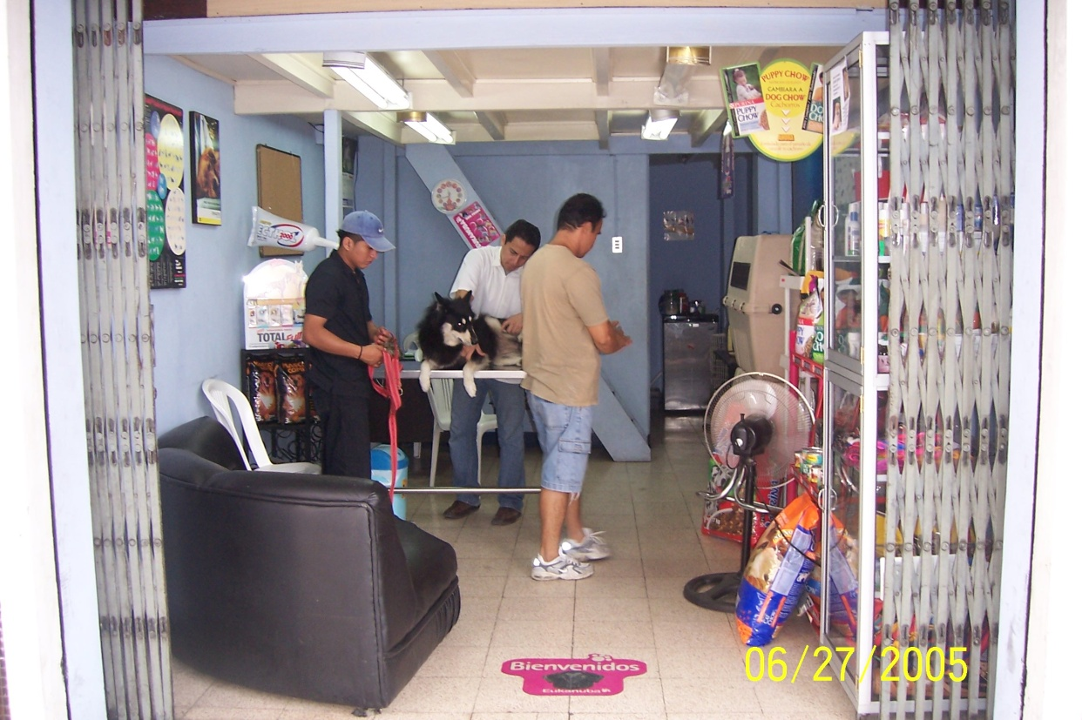

Slide 8
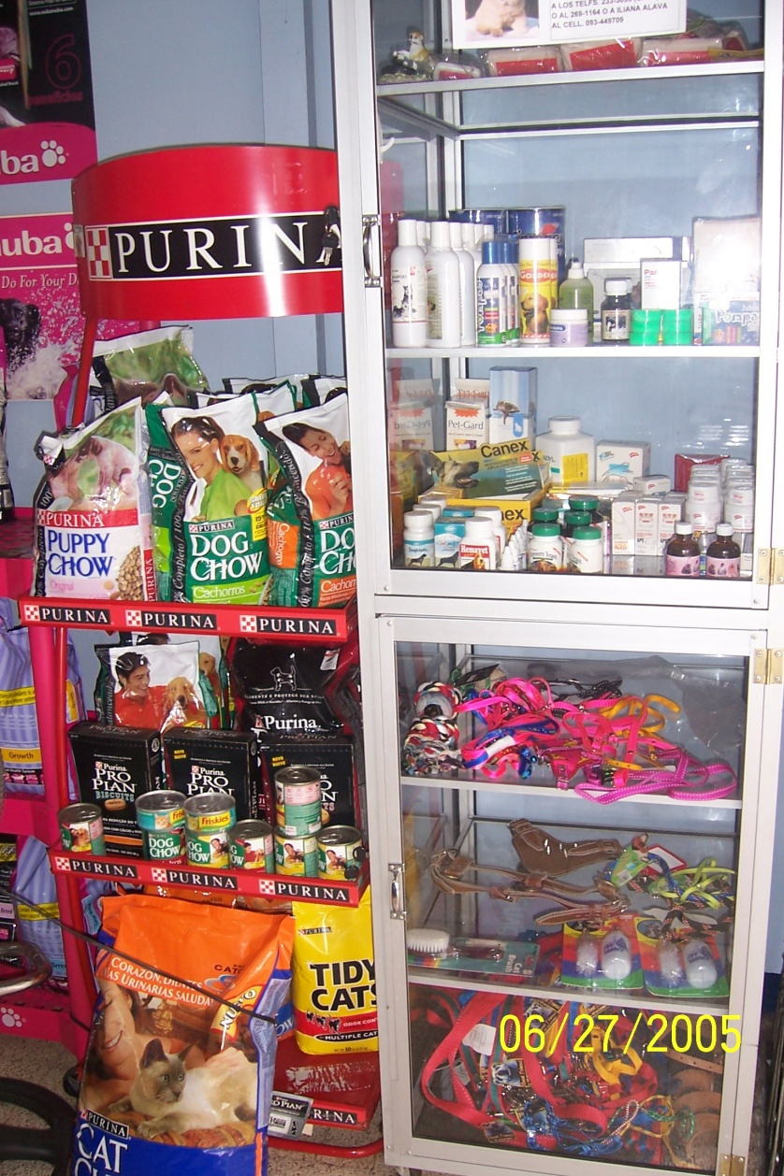

Slide 9
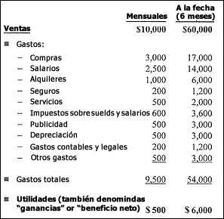

Slide 10





